Slide 1



Konstrukcija
kompilatora
LLVM PASS: MERGERETURN INSTNAMER
CREATED BY:
Dejan Dragojlović 122/2020
Nikula Labus /2020

Slide 2
Cilj projekta
Implementirati dva LLVM pasa:
MergeReturn – objedinjavanje svih povratnih tačaka funkcije u jednu.
InstNamer – automatsko imenovanje nedefinisanih instrukcija i blokova.
Omogućeno da se oba pasa mogu zasebno i zajednički testirati.
Nakon implementacije InstNamer i MergeReturn pass-ova, sprovedeno je testiranje na više jednostavnih C++ programa.

Slide 3
InstNamer Pass
InstNamer je LLVM FunctionPass koji automatski dodeljuje imena svim anonimnim instrukcijama, osnovnim blokovima i argumentima u LLVM IR kodu.
Time se olakšava čitljivost, analiza i dalja obrada LLVM koda u alatima i dodatnim transformacijama.
Automatski imenuje:
nedefinisane argumente,
osnovne blokove,
instrukcije koje imaju rezultat.
Prefiks funkcije: dd_<ime_funkcije>_
Argumenti: dd_func_argX
Blokovi: dd_func_bbX
Instrukcije: dd_func_<opcode><id>

Slide 4
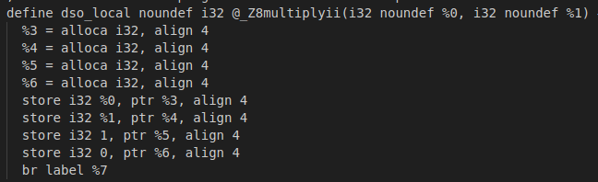

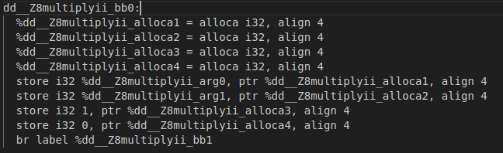
InstNamer Pass
Cilj pasa:
Ukloniti neimenovane entitete u IR kodu (npr. %0, %1, %2).
Dati imena koja prate strukturu i semantiku funkcije.
Omogućiti lakšu debug analizu i ručno čitanje generisanog IR-a.
Primer:

